Slide 1
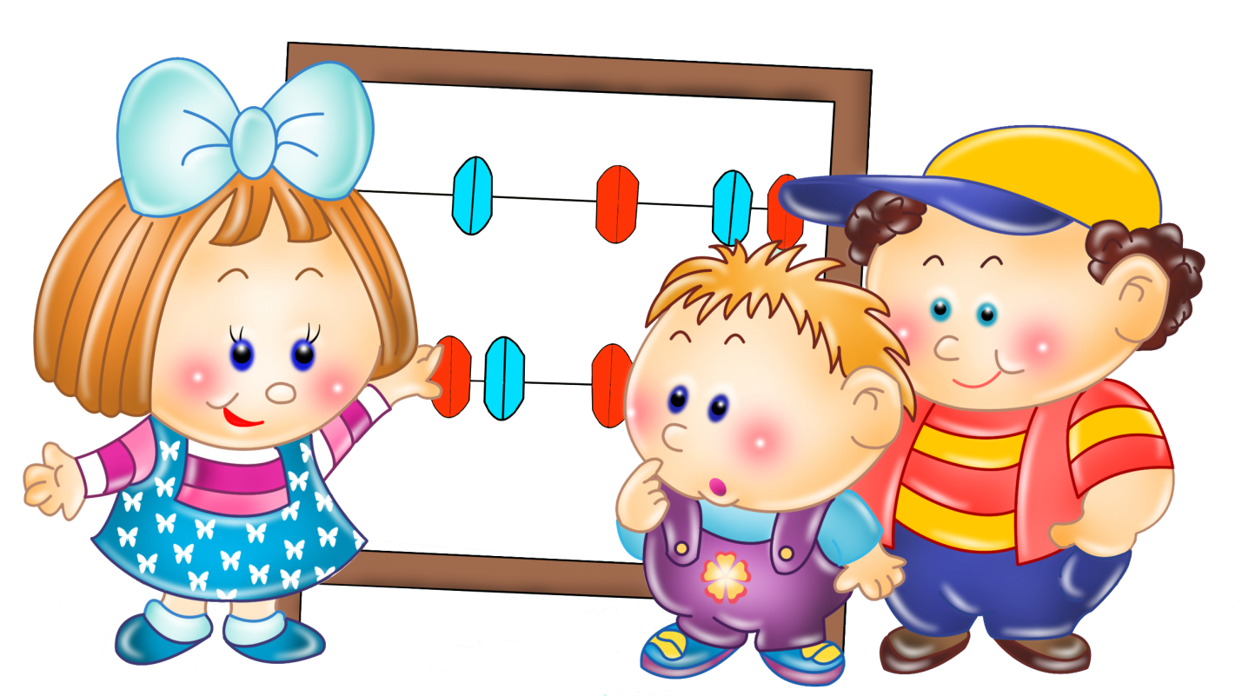
Познавательное развитие (ФЭМП) Счёт в пределах 5

Slide 2
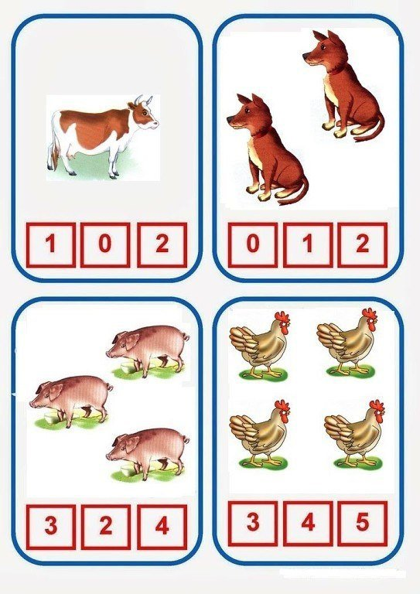
Посчитай предметы по порядку Посчитай числа по порядку

Slide 6
Повторить счёт в пределах пяти вместе с ребенком.

